Slide 1
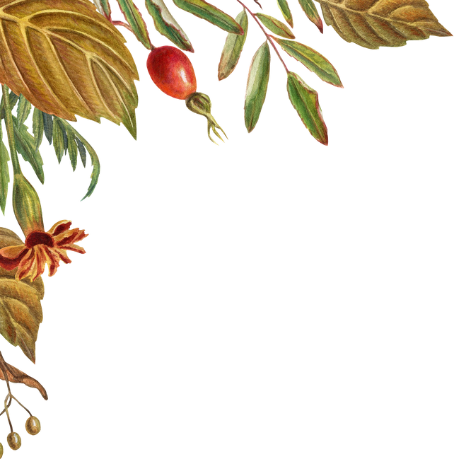


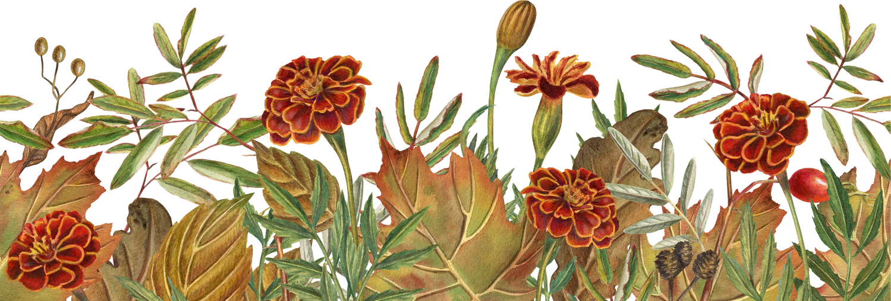
PHÒNG GIÁO DỤC VÀ ĐÀO TẠO THỊ XÃ …
Trường Tiểu học …..
CHÀO MỪNG THẦY CÔ VỀ DỰ GIỜ
MÔN ÂM NHẠC
LỚP: 4
Giáo viên:

Slide 2
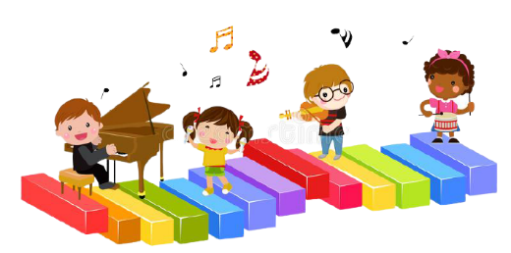



KHỞI ĐỘNG
“Vận động theo bài hát: Hoa lá mùa xuân”

Slide 3


Slide 4

TIẾT 21
- Nghe nhạc bài: Không gian xanh
- Ôn bài hát: Hạt mưa kể chuyện

Slide 5
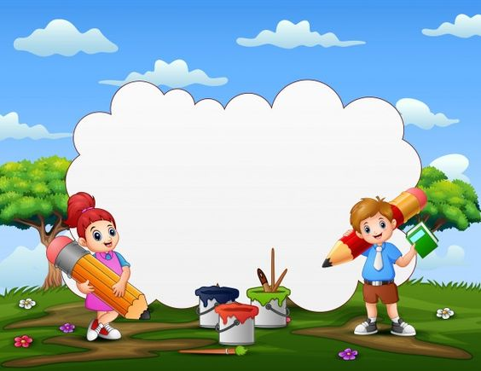
Nghe nhạc
“Không gian xanh”
Sáng tác: Nguyễn Đức Hiệt

Slide 6
Tìm hiểu bài nhạc
Bài hát “không gian xanh” của nhạc sĩ Nguyễn Đức Hiệt đạt giải II
trong cuộc thi sáng tác về môi trường. Bài hát thể hiện niềm vui hân hoan của các bạn nhỏ khi được bước trên những con đường, con phố xanh sạch đẹp.Bài hát chính là một thông điệp chuyển tải đến cho chúng ta cần phải giữ gìn và bảo vệ thiên nhiên, thân thiện với môi trường.

Slide 7
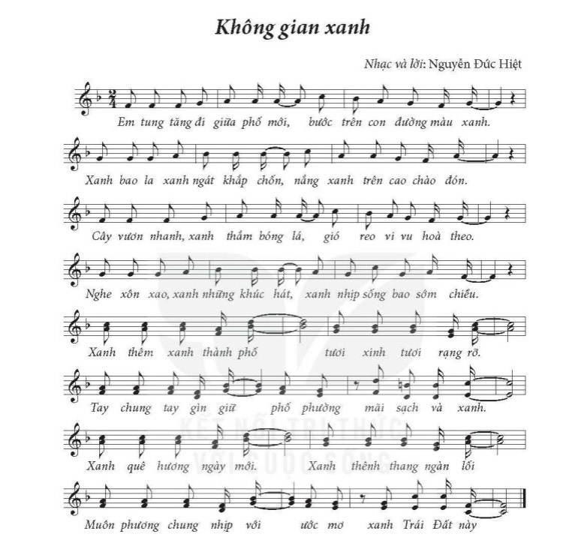

Slide 8

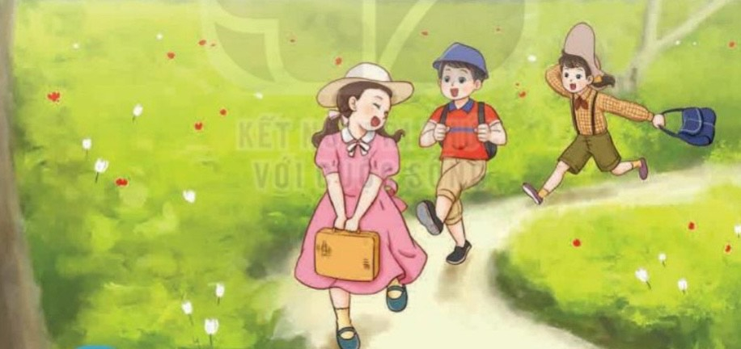
Không gian xanh
Sáng tác: Nguyễn Đức Hiệt
Nghe và cảm nhận bài hát

Slide 9





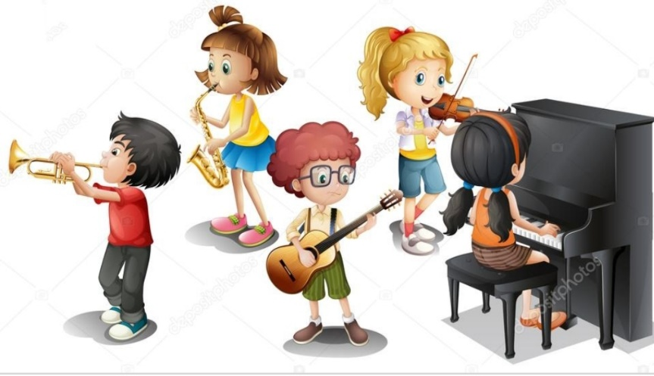
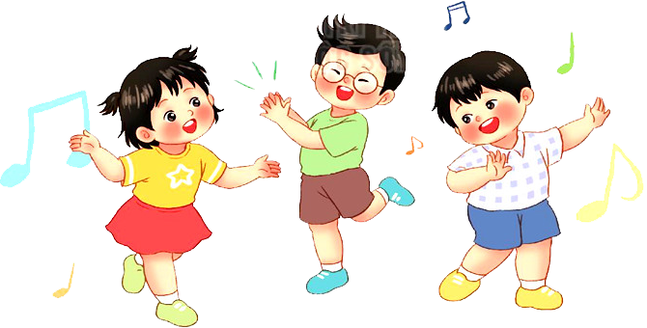
-Chia sẻ cảm nhận của em về bài hát không gian xanh
-Vận động cơ thể hoặc vận động phụ hoạ theo nhịp điệu bài hát

Slide 10
Không gian xanh
Sáng tác: Nguyễn Đức Hiệt
Nghe nhạc kết hợp vận động

Slide 11

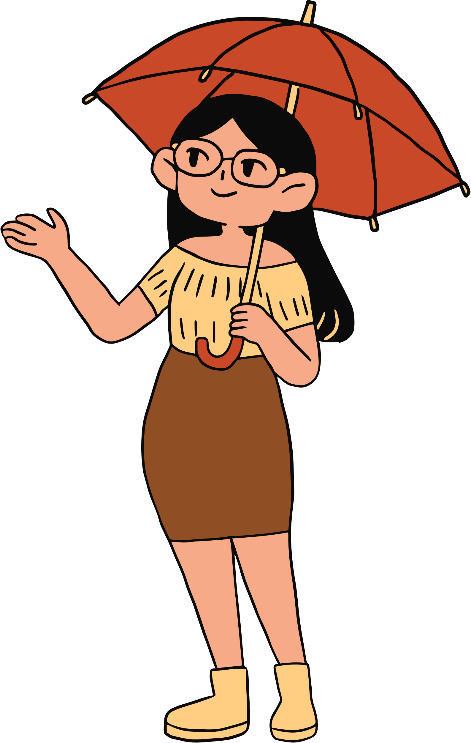
ÔN TẬP BÀI HÁT :
Hạt mưa kể chuyện
Nhạc và lời: Huỳnh Ngọc La Sơn

Slide 12

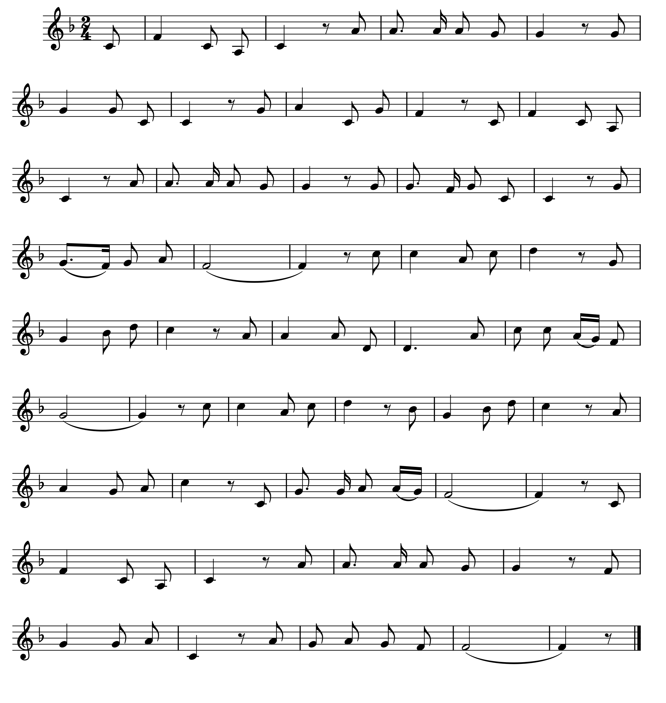
Ghép toàn bài
Cùng nhạc đệm
Hạt mưa kể chuyện
Nhạc và lời: Huỳnh Ngọc La Sơn
Hạt mưa kể chuyện gì tí tách tí tách mưa rơi. Mưa
đi qua đồng ruộng cây lúa ngả nghiêng cười . Hạt mưa kể chuyện
gì tí tách tí tách mưa tuôn, êm êm lời ru của mẹ bao
la như suối nguồn. Mưa qua dòng sông lớn chảy
về đâu sông ơi? Mưa băng qua biển rộng theo sóng nhấp nhô thuyền
trôi. Mưa rơi nhẹ trên phố theo nhịp chân bước nhanh, mưa
ru ngàn câu hát hồn nhiên như chiếc lá xanh. Hạt
mưa kể chuyện gì tí tách tí tách trên vai dừng
chân bên lớp học lắng nghe tiếng em đọc bài.

Slide 13


HÁT KẾT HỢP GÕ ĐỆM THEO NHỊP
Câu 1:
Hạt mưa kể chuyện gì tí tách tí tách mưa rơi.

Slide 14
HÁT KẾT HỢP
GÕ ĐỆM THEO NHỊP
Hạt mưa kể chuyện
Nhạc và lời: Huỳnh Ngọc La Sơn
Hạt mưa kể chuyện gì tí tách tí tách mưa rơi. Mưa
đi qua đồng ruộng cây lúa ngả nghiêng cười . Hạt mưa kể chuyện
gì tí tách tí tách mưa tuôn, êm êm lời ru của mẹ bao
la như suối nguồn. Mưa qua dòng sông lớn chảy
về đâu sông ơi? Mưa băng qua biển rộng theo sóng nhấp nhô thuyền
trôi. Mưa rơi nhẹ trên phố theo nhịp chân bước nhanh, mưa
ru ngàn câu hát hồn nhiên như chiếc lá xanh. Hạt
mưa kể chuyện gì tí tách tí tách trên vai dừng
chân bên lớp học lắng nghe tiếng em đọc bài.

Slide 15
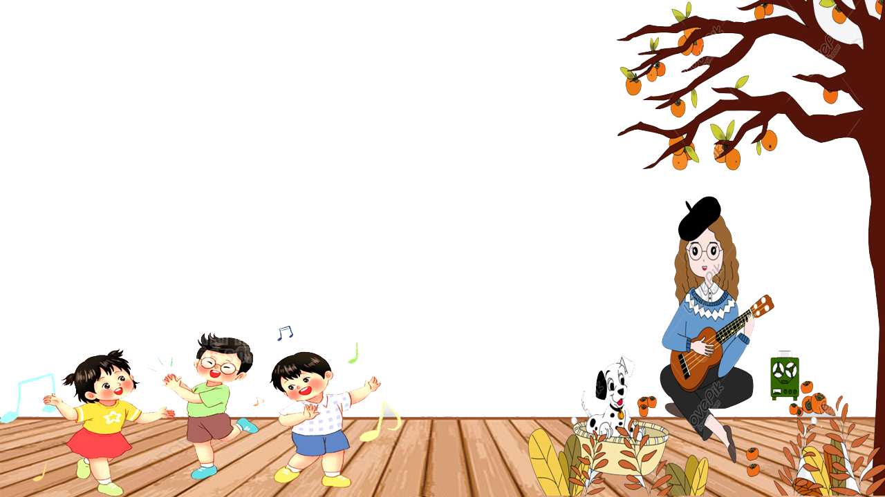



Hát kết hợp động tác cơ thể

Slide 16
Hát kết hợp động tác cơ thể
Câu 1:
Hạt mưa kể chuyện gì tí tách tí tách mưa rơi.

Slide 17
HÁT KẾT HỢP
ĐỘNG TÁC CƠ THỂ
Hạt mưa kể chuyện
Nhạc và lời: Huỳnh Ngọc La Sơn
Hạt mưa kể chuyện gì tí tách tí tách mưa rơi. Mưa
đi qua đồng ruộng cây lúa ngả nghiêng cười . Hạt mưa kể chuyện
gì tí tách tí tách mưa tuôn, êm êm lời ru của mẹ bao
la như suối nguồn. Mưa qua dòng sông lớn chảy
về đâu sông ơi? Mưa băng qua biển rộng theo sóng nhấp nhô thuyền
trôi. Mưa rơi nhẹ trên phố theo nhịp chân bước nhanh, mưa
ru ngàn câu hát hồn nhiên như chiếc lá xanh. Hạt
mưa kể chuyện gì tí tách tí tách trên vai dừng
chân bên lớp học lắng nghe tiếng em đọc bài.

Slide 18
TIẾT 21
- Nghe nhạc bài: Không gian xanh
- Ôn bài hát: Hạt mưa kể chuyện

Slide 19






KÍNH CHÚC QUÝ THẦY CÔ
NHIỀU SỨC KHỎE, CHÚC CÁC EM HỌC TỐT!

